Slide 1
German
Exchange views on school life [2/2]
Object Pronouns er (him) sie (her) es (it)
and sie (them)
The verb: mögen (to like)
Frau Conboy

Slide 2
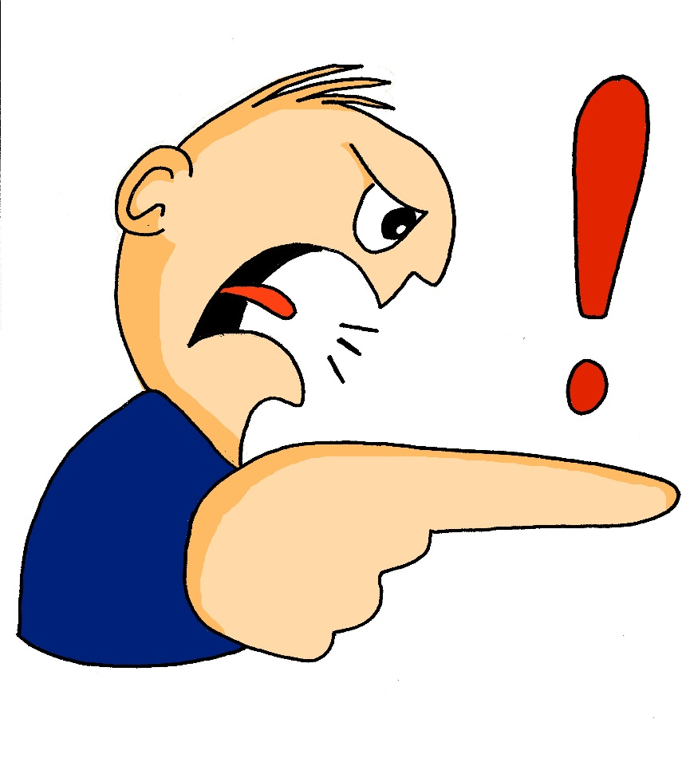
s
sollen

Slide 3
s
Gesetz
Seite
sollen
54
reisen
Satz
Subjekt
Verb
Objekt
langsam
Ich habe Hunger.

Slide 4
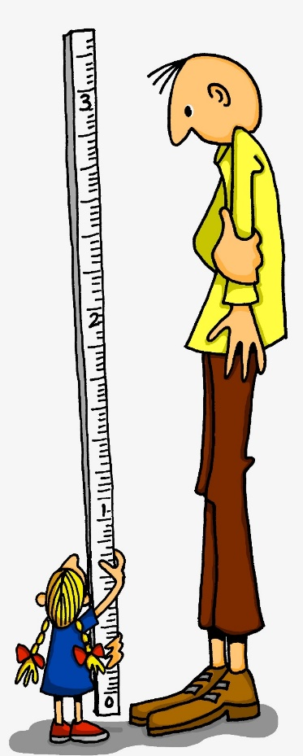
ß
groß

Slide 5
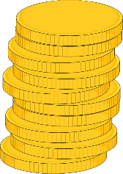
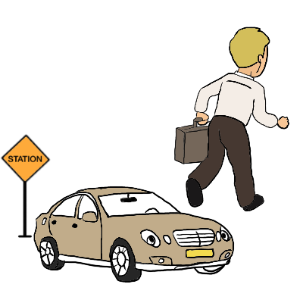
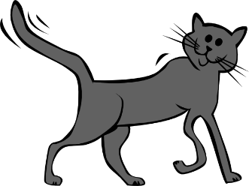
ß
Fußball
ein bisschen
groß
heißen
lassen
Misky
damals
1919
2019

Slide 6
das Deutsch | German
die Kunst | Art
die Fremdsprache | foreign language
die Mathematik | Maths
die Naturwissenschaft | Science
wichtig | important
leicht | easy
schwierig | difficult
praktisch | practical
langweilig | boring
Notes:
LE.g. les grands événements
E.g. les grands événements

Slide 7
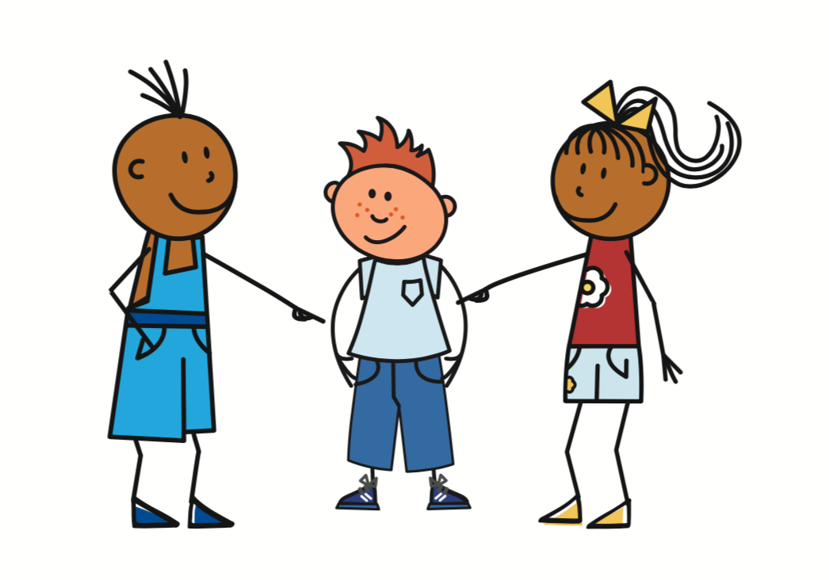
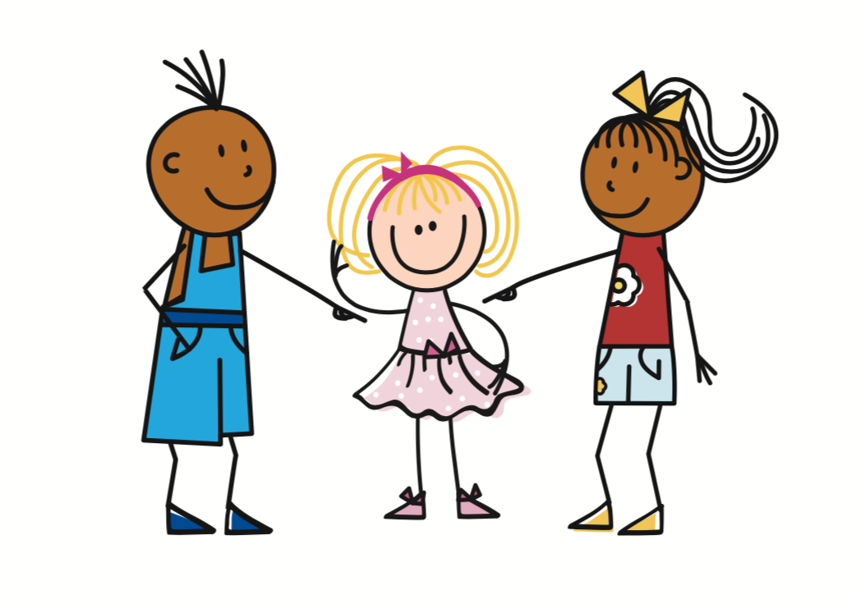
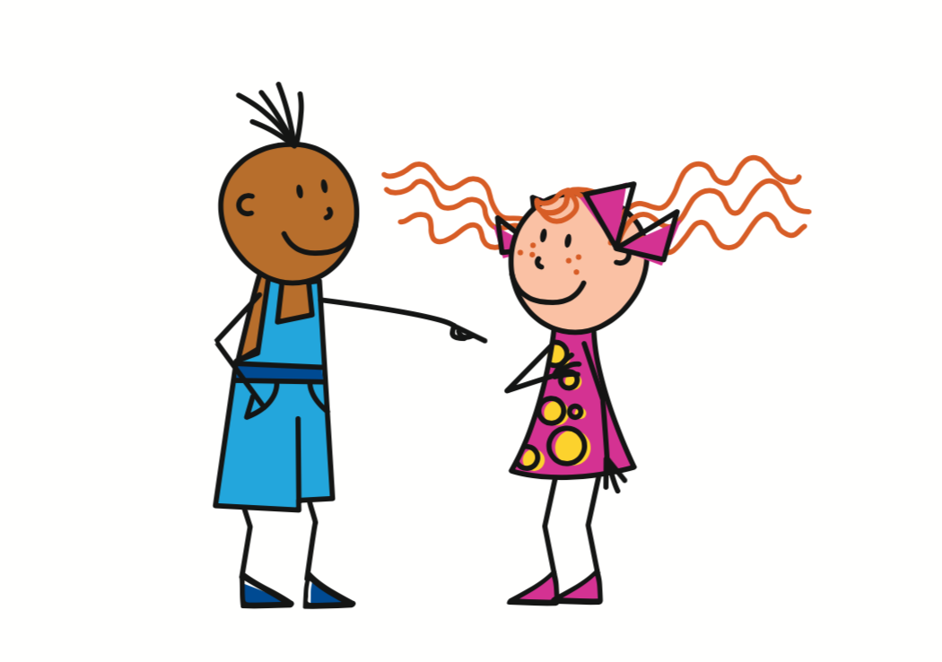
mögen (to like)
ich mag
(I like)
er mag
(he likes)
sie mag
(she likes)
‘mögen’ is an irregular verb.
The first person (ich) and third person singular (er/sie’)are identical.
du magst
(you like)

Slide 8
Object Pronouns (it / them)
Maths, German, Art, … are used as neuter nouns in the category of ‘das Fach’ (the subject). This is why we say in German: Ich mag es! Ich mag es nicht! (I like it!) (I don’t like it!)
Foreign languages (Fremdsprachen) is a plural noun:
Ich mag sie! (I like them!)
Wie findest du Mathe?
Ich finde sie toll!
Wie findest du Deutsch?
Ich finde es toll!
Wie findest du den Lehrer?
Ich finde ihn toll!
Wie findest du Fremdsprachen?
Ich finde sie toll!

Slide 9
Guten Tag!
Ich heiße Lara. Ich wohne in Leipzig. Ich mag Mathe. Es ist ganz leicht und ich finde Naturwissenschaft ziemlich praktisch. Mein Lieblingsfach ist Deutsch. Es ist wichtig! Ich finde den Lehrer zu streng. Ich mag Sport, aber es ist ein bisschen schwierig. Ich finde das Essen in der Schule lecker und gesund, aber Thomas findet es
zu langweilig.
Was denkst du?
Tschüss!
Richtig oder Falsch ?
Lara likes maths.
It is not easy.
She finds science quite practical.
She finds German
important.
The teacher is kind.
The food in school is
delicious.
Thomas finds it
too boring.
Which question does Lara ask at the end?
What do you think?

Slide 10
Answers
Ich mag den Lehrer. Ich finde ihn nett.
Du magst das Essen. Du findest es lecker.
Er mag das Geschenk. Er findet es toll.
Sie mag die Jacke. Sie findet sie in Ordnung.
I like the teacher. I find him nice.
You like the food. You find it delicious.
He likes the present. He finds it great.
She likes the jacket. She finds it okay.

Slide 11
Jigsaw translation
Ich mag das Handy. Es ist ziemlich klein.
I like the mobile phone. It is quite small .
Du magst Mathe. Es ist schwierig.
You like maths . It is difficult .
Er findet das Essen sehr lecker .
He finds the food very delicious.
Lara mag Deutsch . Es ist wichtig .
Lara likes German. It is important.
Der Lehrer ist zu streng. Ich mag ihn nicht.
The teacher is too strict . I do not like him.

